Slide 1
EMS-JP 支部
会社名
ご出席者お名前 | 部署・約役職 | ご連絡先（電話番号）任意 | メール 任意
得意分野 | 不得意分野（求めているもの）

Slide 2
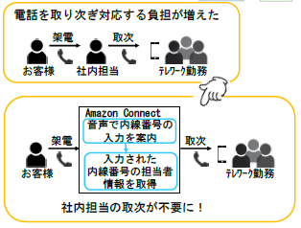
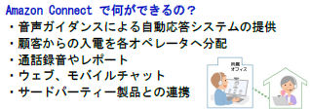
ＥＭＳ－ＪＰ中部
有限会社データーランド
記入例
ご出席者お名前 | 部署・約役職 | ご連絡先（電話番号）任意 | メール 任意
市瀬 彰一 | 代表取締役 | 0265-21-2068 | syou_land@dataland.co.jp
会社にいない社員の電話対応を改善できます！
※開発元：（株）CSS
得意分野 | 不得意分野（求めているもの）
ＩＴ総合商社 販売および企画提案 EMSーJＰを活用し、ものづくりのご相談に対応します | 基本製作部門を持たないので、販売できる商品・技術サービスを提供いただける企業を求めています。

